Slide 1
2022 YILI FİZİBİLİTE DESTEĞİ PROGRAMI
BİLGİLENDİRME SUNUMU

Slide 2
2022 YILI FİZİBİLİTE DESTEĞİ
PROGRAMI

Slide 3
PROGRAM AMACI
TR62 (Adana, Mersin) Düzey 2 Bölgesi’nin
Kalkınması ve rekabet gücü açısından önemli fırsatlardan yararlanmasına,
Bölge ekonomisine yönelik tehdit ve risklerin önlenmesine,
Bölgenin yenilikçilik ve girişimcilik kapasitesinin geliştirilmesine,
yönelik projelerin fizibilite çalışmalarına doğrudan mali destek sağlamak.

Slide 4
ÖNCELİKLER
Proje başvuruları hazırlanırken, proje konusuna uygun olan öncelik seçilmeli ve ilgili öncelik ile ilişkilendirme yapılmalıdır.
Program kapsamındaki öncelikler:
Öncelik I: Bölgenin turizm kapasitesinin geliştirilmesine yönelik yatırım projelerinin fizibilite çalışmalarının desteklenmesi
Öncelik II: Bölgenin yenilikçilik ve girişimcilik kapasitesini geliştirmeye yönelik yatırım projelerinin fizibilite çalışmalarının desteklenmesi
Öncelik III: Bölgenin imalat sanayinde katma değerin artırılması ve rekabet üstünlüğünün sağlanmasına yönelik yatırım projelerinin fizibilite çalışmalarının desteklenmesi
Öncelik IV: Bölgesel kalkınma öncelikleri ve ortaya çıkan fırsatlar doğrultusunda Çukurova Bölgesinin ekonomik, sosyal ve çevresel açılardan rekabet gücünün artırılmasına yönelik olan, diğer üç öncelik kapsamında değerlendirilemeyen yatırım projelerine yönelik fizibilite çalışmalarının desteklenmesi

Slide 5
PROGRAM KÜNYESİ
Proje Süresi:
Program Bütçesi:
2.000.000 TL
Uygun Başvuru Sahipleri:
Kamu Kurum ve Kuruluşları
l
l
l
Azami süre:
6 ay
İlgililik:
30
Mahalli İdareler ve Mahalli İdare Birlikleri
Üniversiteler
Kamu Kurumu Niteliğindeki Meslek Kuruluşları
Sivil Toplum Kuruluşları
Organize Sanayi Bölgeleri
Küçük Sanayi Siteleri
Teknoparklar, Teknoloji Geliştirme Bölgeleri, Endüstri Bölgeleri
Serbest Bölge İşleticileri ve İş Geliştirme Merkezleri
Birlik ve Kooperatifler
 | Asgari | Azami
Her bir proje için | 50.000,00 TL | 250.000,00 TL

Slide 6
ÖRNEK PROJE KONULARI
Bölge sanayisinde dijital ve sürdürülebilir dönüşümün sağlanmasına yönelik yatırımların fizibilite raporları
Bölge sanayisinde yeşil mutabakat, döngüsel ekonomi, sürdürülebilir üretim, yeşil dönüşüm ve temiz üretim hususlarını kapsayan yatırımların fizibilite raporları
Tarihi yapılar, antik kentler, müze ve ören yerleri gibi alanların altyapı ve hizmet kalitesinin iyileştirilmesine yönelik yatırımların fizibilite raporları
Tematik müze oluşturmaya yönelik fizibilite raporları
Teknoloji odaklı ve sosyal girişimcilik konularında ağ ve ortaklıkların oluşturulmasına yönelik fizibilite raporları
Çocukların ve gençlerin yenilikçilik ve girişimcilik alanlarındaki yeteneklerinin artırılması ile ilgili altyapıların ve hizmet modellerinin geliştirilmesine yönelik fizibilite raporları
Kaynak verimliliğinin yaygınlaştırılması ve farkındalığın artırılmasına yönelik olarak enerji verimliliği merkezi gibi merkezlerin kurulmasına yönelik fizibilite raporları
Atıl durumdaki kamusal alanların ortak üretim ve istihdam alanlarına dönüştürülmesine yönelik fizibilite raporları
Yerel değerler ile potansiyelin ekonomiye kazandırılması çerçevesinde ilçelerin sosyo-ekonomik gelişmesine katkı sağlamaya yönelik yatırımların fizibilite raporları

Slide 7
MALİYETLERİN UYGUNLUĞU
UYGUN MALİYETLER
Fizibilite Raporunun Hazırlanmasına Yönelik Hizmet Alımları
(Varsa) Uygulama Projesi Hizmet Alımları
(Varsa) İhale İlan Bedeli

Slide 8
MALİYETLERİN UYGUNLUĞU
UYGUN OLMAYAN MALİYETLER
Hali hazırda başka bir kapsamda finanse edilen kalemler
Arazi veya bina alımları
İkinci el ekipman alımları
Projenin uygulanmasına katılan kamu görevlilerinin maaşları
Projenin başlangıcından önce yapılan hazırlık çalışmalarının ve diğer faaliyetlerin maliyetleri
Yararlanıcı ya da ortakları dışındakiler tarafından gerçekleştirilen maliyetler
Proje ile ilgisi olmayan harcamalar
Otomobil, motosiklet, minibüs, otobüs, kaptıkaçtı, arazi taşıtları, panel van, kamyon ve çekici giderleri
Bütçenin “İnsan Kaynakları” kalemi altında yer alan maliyetler
Bütçenin “Seyahat” kalemi altında yer alan maliyetler
Bütçenin “Ekipman ve Malzeme Maliyetleri” kalemi altında yer alan maliyetler
Bütçenin “Yerel Ofis Maliyetleri” kalemi altında yer alan maliyetler

Slide 9
FİZİBİLİTE RAPORUNUN UYGUNLUĞU
Destek Alacak Yararlanıcının Proje Bitiminde Ajansa Sunacağı Fizibilite Raporunun Uygunluğu
Fizibilite desteğinden yararlanan projeler için proje sonunda hazırlanacak fizibilitenin şablonu olarak fizibilite desteği etüdü formatı (EK FZDEF) kullanılmalıdır. Ekonomik değerlendirme, teknik değerlendirme ve mali değerlendirme olmak üzere üç bölümden oluşmalıdır.
Yatırım tamamlandıktan sonra, satılacak/sunulacak ürünün ve/veya hizmetin tanımı/içeriği yatırımın yeri/üretim şekli/teknolojisinin seçilmesini, fiyatının tespitini gerçekleştirebilecek ölçüde tanımlanmış olmalıdır.
Planlanan yatırım gelir getirici bir iş modeli içermelidir.
Planlanan yatırımın ekonomik ömrü boyunca sağlayacağı net fayda hesaplanmalıdır.

Slide 10
ÖZEL DÜZENLEMELER
Yıl içerisinde
4 başvuru
Genel
Ajans, aynı proje veya faaliyet için mali destek veya teknik destekten sadece birini sağlayabilir.
2 destek

Slide 11
PROJE HAZIRLAMA KILAVUZU
Ajansımız tarafından;
Projeye dayalı iş yapma kültürünün yaygınlaştırılması,
Ajansa başvuruda bulunulan projelerin niteliğinin arttırılması,
Proje hazırlayanlara yol göstermesi
amacıyla hazırlanan Proje Hazırlama Kılavuzu, Çukurova Kalkınma Ajansı veya Ajansın internet adresinden (www.cka.org.tr ) temin edilebilir.

Slide 12
SORULARINIZ İÇİN…
Mali ve Teknik Destek Programları hakkında detaylı bilgi Çukurova Kalkınma Ajansı veya Ajansın internet adresinden (www.cka.org.tr ) temin edilebilecek Başvuru Rehberinde mevcuttur.
Sorularınızı, son başvuru tarihinden öncesine kadar, program referans numarasını açık bir şekilde belirterek elektronik posta ya da faks yoluyla gönderebilirsiniz.
E-posta : projebirimi@cka.org.tr
Faks : (322) 363 00 41
Soruların yanıtları, http://www.cka.org.tr adresinde “Güncel Destekler” bölümünde Sıkça Sorulan Sorular (SSS) listesinde yayınlanacaktır.
SSS listesinde ve Başvuru Rehberinde yer almayan hiçbir bilgi Başvuru Sahipleri ve Ajans için bağlayıcı nitelik taşımamaktadır.

Slide 13
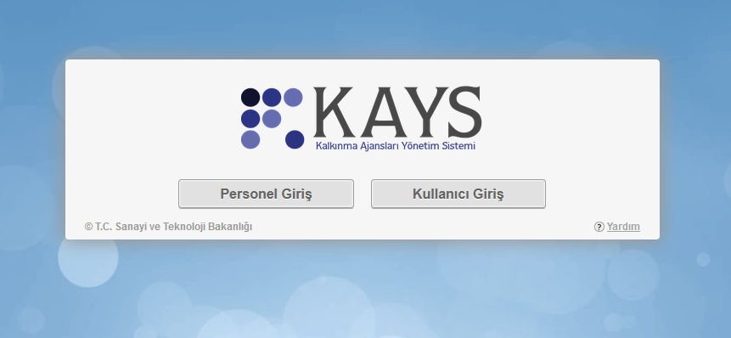
TÜM BAŞVURULAR
Başvuru Sahibi olarak https://kaysuygulama.sanayi.gov.tr adresinden sisteme e-devlet şifresi ile giriş yapılır.
Başvuru Formu https://kaysuygulama.sanayi.gov.tr adresinden doldurulur.
Her başvuru KAYS (Kalkınma Ajansları Yönetim Sistemi) üzerinden üretilen taahhütnamenin imzalanması ve Ajansa iletilmesi ile tamamlanır.

Slide 14
BAŞVURU ADRESİ
Taahhütnamenin e-imza ile imzalanması esastır.
Taahhütnamenin e-imza ile imzalanması, başvurunun KAYS üzerinden tamamlanmasından sonra en geç 5 iş günü içerisinde tamamlanır.
Taahhütnamenin e-imza ile imzalanmadığı hallerde, taahhütname başvuru sahibi tarafından ıslak imzalı olarak elden veya posta yolu ile son başvuru tarihinden itibaren en geç 5 iş günü içerisinde ajansın başvuru rehberinde belirttiği adrese teslim edilir.

